Slide 1






ОТЧЕТ
МБУ «СШОР «Дельта» за 2022г.
Докладчик: Чепик С.Ю.

Slide 2

Информация по МБУ «СШОР»Дельта»г. Казань за 2022 год.
Полное наименование: Муниципальное бюджетное учреждение « Спортивная школа олимпийского резерва по плаванию « Дельта» г. Казань.
1973 г.
Юридический адрес: 420080, РТ, г. Казань, пр. Х.Ямашева, 7
Фактический адрес: г. Казань, ул. Бондаренко,2
Общее количество сотрудников: 14 чел.
Общий объем финансирования за 2022 год(бюджет) –руб
Кол-во наград за 2022 :
1. Звание «Заслуженный работник физической культуры Республики Татарстан» – Чепик Светлана Юрьевна,
Гарнышева Эльвира Ильдусовна.
2. Знаком «За заслуги в развитии физической культуры и спорта Республики Татарстан» - Гарипова Гульнара Раисовна.
3. Почетная грамота Министерства спорта – Султанова Инна Александровна
4. «Спортсмен года РТ- 2022» - Дьякова Софья – МС
5. «Спортсмен года г. Казани -2022» – Дьякова Софья- МС
6. «Тренер года г. Казани – 2022» - Чепик Светлана Юрьевна.
Совмещение должностей: Чепик С.Ю.-Директор (по совместительству тренер)
Хамитова О.В.- зам.директора ( по совместительству тренер)
СШ внебюджетную деятельность не ведет.

Slide 3
Количество занимающихся:
группы | « СШОР «Дельта»»
 | 2020-21 | 2021-22 | 2022-23
СО | 10/150 29,4% | 11/165 32,8% | 9/140 26,4%
НП | 17/255 50% | 14/210 39,9% | 16/251 47,4%
ТСС | 6/88 17,2% | 11/142 26,9% | 9/123 23,2%
ССМ | 2/10 1,9% | 1/7 1,3% | 2/13 2,4%
ВСМ | 2/7 1,3% | 1/2 0,38% | 1/2 0,37%
 | 510 | 526 | 529

Slide 4
Количество присвоенных разрядов за 2022:
группы | СШОР «Дельта»
 | 2020 | 2021 | 2022
Мастер Спорта Международного Класса | 0 | 0 | 0
Мастер Спорта | 1 | 2 | 1
Кандидат в Мастера Спорта | 3 | 13 | 8
1 спортивный разряд | 8 | 17 | 17
Массовые разряды | 101 | 222 | 227
Кол-во разрядов/ Доля к кол-ву занимающихся | 300/ 58,8% | 254/ 48,2% | 253/ 47,6%

Slide 5
Члены сборных команд:
Сборная команда | СШОР «ДЕЛЬТА»
 | 2020 | 2021 | 2022
РТ | 19 | 22 | 23
РФ | 5 | 3 | 4
% от числа занимающихся СШ | 4,7% / | 4,7%/ | 4,3%
Всего % из числа членов сборной РТ | 17,1% | 13,8% | 24,2%
 | (111 ч) | ( 159ч) | ( 95ч)

Slide 6
Результативность:
 |  | Чемпионат и Первенство ПФО |  |  |  | Первенство РФ |  |  |  | Чемпионат РФ |  |  |  | МЕЖДУНР. Сор-ия
Школы/места | года | 1 место | 2 место | 3 место | участие | 1 место | 2 место | 3 место | участие | 1 место | 2 место | 3 место | участие | 1 место | 2 место | 3 место | участие
СШОР «ДЕЛЬТА» | 2020 | 10 | 20 | 9 | 9 | 0 | 1 | 1 | 3 | 0 | 1 | 4 | 1 | 0 | 0 | 0 | 4
 | 2021 | 8 | 11 | 4 | 85 | 0 | 2 | 5 | 53 | 0 | 2 | 0 | 20 | 0 | 0 | 0 | 11
 | 2022 | 0 | 2 | 3 | 33 | 3 | 0 | 3 | 49 | 4 | 0 | 2 | 39 | 11 | 2 | 7 | 18

Slide 7
Организация и проведение спортивно-массовых мероприятий:
 | СШОР «ДЕЛЬТА»
 | 2020 | 2021 | 2022
Общее кол-во мер-ий | 35 | 31 | 27
Выполнение КП | 21 60% | 24 77,4% | 24 88%
Проведение сор-ий КП Спортком-та | 0 | 0 | 0
В каком качестве участвовали | 0 | 0 | 0
Проведение внутриш-ных сор-ий | 10/6 | 6 | 6
Кол-во суд. курсов | 0 | 0 | 3
Работа с инвалидами | Королева МСМК | 0 | 0
Выполнение нормативов ГТО | Сотрудники – о чел. Спортсмены- 109 чел./21,3% Золото-9, серебро-1,бронза-4

Slide 8
Командирование:
ИСТОЧНИКИ ФИНАНСИРОВАНИЯ | Кол-во выездов |  |  | Бюджет |  |  | внебюджет
 | 2020 | 2021 | 2022 | 2020 | 2021 | 2022 | 2020 | 2021 | 2022
СШОР «Дельта» | 3 | 13 | 5 | 61,656,40 | 198 798,0 | 336,77 | 0 | 0 | 0
МС РТ |  | 8 | 8

Slide 9
Обеспечение инвентарем:
Источник финансирования |  | СШОР «ДЕЛЬТА»
бюджет | 2020 | 250, 690 руб – рег.бюджет
 | 2021 | 142,300 руб –рег.бюджет
 | 2022 | 146,90 – рег.буджет. 36,00- муниц.бюджет.

Slide 10
Организация летнего отдыха:
Отчетные года | СШОР «ДЕЛЬТА»
2020 | 0
2021 | 55/10,7%
2022 | 168/31,9%

Slide 11
Тренерский состав:
 | СШОР «ДЕЛЬТА»
 | 2020 | 2021 | 2022
Всего : шт./вн. Сом. | 16/3 | 10/13 | 10/13
Образование: выс/ср | 16 | 13 | 13
С категорией | Высшая -8, 1кат-1ч | Высшая- 6, 1кат-1ч, 2кат-1ч. | Высшая-8чел. 1кат-1ч. 2 кат-2ч.
КПК ПП | 0 | 0 | 2 чел- ВФП
Средний возраст | 36,7 | 34,9 | 38,9
Средняя зар.плата | 47 321,31 | 25 862,79( по нагрузке) | 24 318 (по нагрузке) 57 299 (нагрузка + ВКС+премии)
Участие в конкурсах респуб.конкурс, всерос.конкурсы | 1 «Рейтинг СШОР, СШ»( 11м) | 3. 1.Р.К.«Рейтинг СШОР, СШ» ( 11м) 2. Р.К.«Лучший тренер года» 1 м- Плотникова Ю.В. 2 участника. 3. В.К.«Надежда России» участие. | 1.Респ.К.«Рейтинг СШОР, СШ» ( 13м) 2. Респ.К.«Лучший тренер года» лауреат Чепик С.Ю. «Лучший спортсмен года – Дьякова С. 3. Рег.этап. Всер. К. «Надежды России- лучшая школа» –( 6 м.) 4. Всер.К.«Надежды России» участие. 5. Мун.к- «Лучший тренер – Чепик С.Ю. « Лучший спортсмен» – Дьякова С.
Судейская категория | 1 кат-13 чел | 1 кат-11 чел | 1 кат-8 чел

Slide 12
Деятельность СШ
 | 2020 | 2021 | 2022
Ср.зароб.пл.сотр. (% от общ.фонда оплаты труда) |  | Рук-ль + тренер =58 950,12 АУП- 24 745,38 9 по шт.расп) Трен.состав- 26 198,54 (по нагрузки) | Рук-ль -30 000(оклад) + тренер + ВКС= 75 625 АУП – 23 800(по шт.расп) + трен.нагрузки =64 616 Трен.состав – (нагрузки+ ВКС+премии)=57 299
Осуществление деят-ти на базе др. спорт.объектов: | 4 | 4 | 4
КСК «Олимп» ул. Чистопольская, 65а | Договор оказания услуг | Договор оказания услуг | Договор оказания услуг
Пл.б. «Казаньоргсинтез» пр.Х. Ямашева,7 | Частично договор аренды | Частично договор аренды | Частично договор аренды
СОК «Ватан» СШ «Волна» ул. Бондаренко,2 | Договор безвозмезного пользования № 3/86 от 13.05.16 | Договор безвозмезного пользования № 3/96 от 20.09.2021 | Договор безвозмезного пользования № 3/96 от 20.09.2021
ФСО «СШОР « Авиатор» ул. О. Кошевого, 19 | Договор безвозмезного пользования № 3/85 от 13.05.16 | Договор безвозмезного пользования № 3/66 от 28.04.21 | Договор безвозмезного пользования № 3/66 от 28.04.21
Кол-во проверок и штрафов, нарушений | 0 | 0 | 0

Slide 13
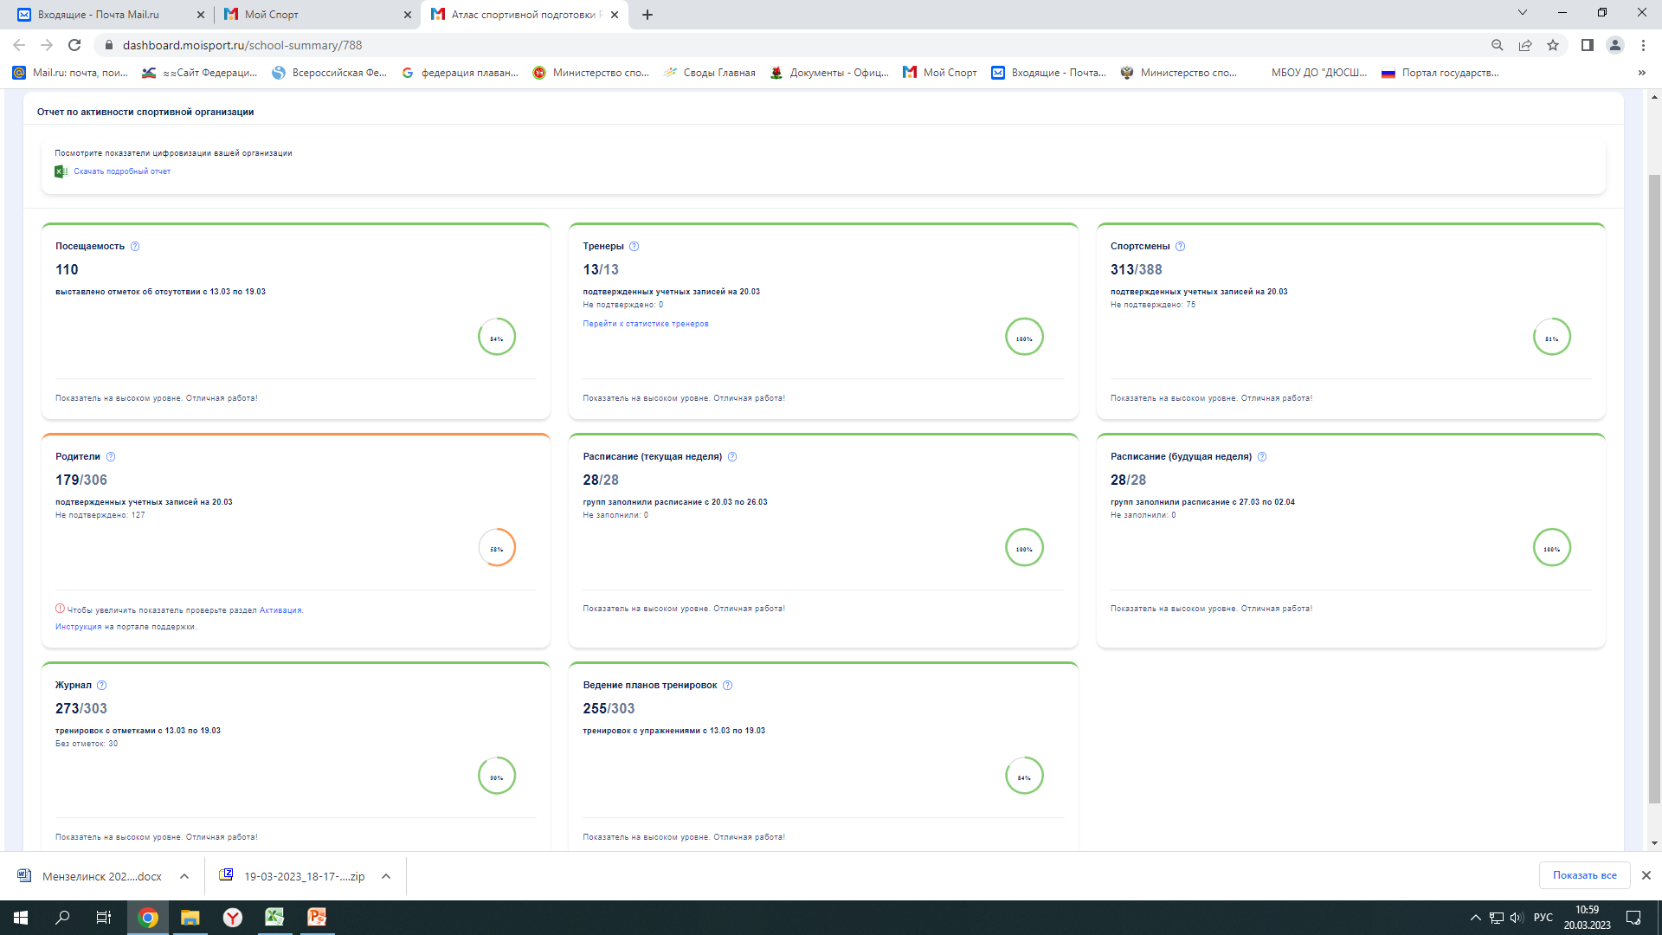
Данные АИС «Мой спорт»

Slide 14
Проблемы в подготовке спортивного резерва.
Школы | ПРОБЛЕМЫ
СШОР «ДЕЛЬТА» | Нехватка финансирования для выездов на тренировочных сборы групп ТСС,ССМ,ВСМ. Удержание детей обученных плавать для дальнейшего тренировочного процесса.

Slide 15
Задачи на 2023 год:
Укрепить позиции ведущих спортсменов в составе сборной России по плаванию.
Взять на особый контроль ведущих спортсменов и выполнимость запланированных результатов.
Нормализовать систему восстановительных процедур, для преодоления физических нагрузок.
- отбор детей для систематических специализированных занятий из числа обученных и прошедших контрольные испытания детей 2016-17 г.р.
обеспечить сохранность контингента в тренировочных группах не менее
70 % с обязательным медицинским освидетельствованием в физкультурно-спортивном диспансере.
Регулярные проведения родительских собраний.
Привлечение к тренерской работе молодых специалистов.

Slide 16
Статистические данные
 | Информация по спортивным школам: | 2020 | 2021 | 2022
1 | Количество занимающихся (бюджет) – план/факт | 510 | 526 | 529
 | Количество занимающихся (внебюджет) | 0 | 0 | 0
 | Количество видов спорта | 1 | 1 | 1
 | Количество тренеров (штатные) | 16 | 10 | 10
 | Количество тренеров (совмещение) | 3 | 3 | 3
 | Количество сборников РТ | 19 | 22 | 23
 | Количество сборников РФ | 5 | 3 | 4
2 | Развитие адаптивного спорта | 0 | 0 | 0
 | Количество отделений по адаптивным видам спорта | 0 | 0 | 0
 | Количество инструкторов по АФК | 3 | 2 | 2
 | Количество детей с ОВЗ, занимающихся в учреждении | ВСМ-1ч | 0 | 0
3 | Объем финансового обеспечения на содержание учреждений спортивной подготовки по источникам:
 | федеральный бюджет | 0 | 0 | 0
 | муниципальный бюджет | 116,2 | 722,4
 | региональный бюджет | 250,1 | 142,3 | 146,90
 | внебюджетные средства | 0 | 0 | 0

Slide 17
4 | Участие в соревнованиях и тренировочных сборах | 2020 | 2021 | 2022
 | федеральный бюджет | 0 | 0
 | региональный бюджет | 0 | 0
 | муниципальный бюджет | 61,656,40 | 235,6 | 339,8
 | внебюджетные средства | 0 | 0
5 | Материально-техническое обеспечение (в т.ч. экипировка, спортивное оборудование и инвентарь)
 | федеральный бюджет | 0 | 0 | 0
 | региональный бюджет | 250, 690 | 142,300 | 146,9
 | муниципальный бюджет | 116,2 | 722,4 | 748,2
 | внебюджетные средства | 0 | 0 | 0
6 | Среднемесячная заработная плата тренеров | 47 321,31 | 25 862,79 | 23 752
7 | Базовый оклад тренера | 14 220 | 16 720 | 16720

Slide 18
8 | Количество спортивных мероприятий, проводимых в год | 35/21 | 31/24 | 27/24
9 | Количество участников спортивных мероприятий, проводимых в год | 150 | 180 | 226
10 | Количество видов спорта, по которым проводятся спортивные мероприятия, в год | 1 | 1 | 1
11 | Количество зарегистрированных в АИС ГТО: сотрудников / занимающихся | 0 | 0/109 | 0/115
 | Количество выполнивших нормативы ГТО: сотрудников / занимающихся | 0 | 0/109 | 0/111
 | Количество значков ГТО: золото, серебро, бронза - сотрудники / занимающиеся | 0 | 0 9/1/4- спортсмены | 0 9/4/4- спортсмены

Slide 19
Благодарю за внимание!
Игътибарыгыз өчен рәхмәт!

